Slide 1
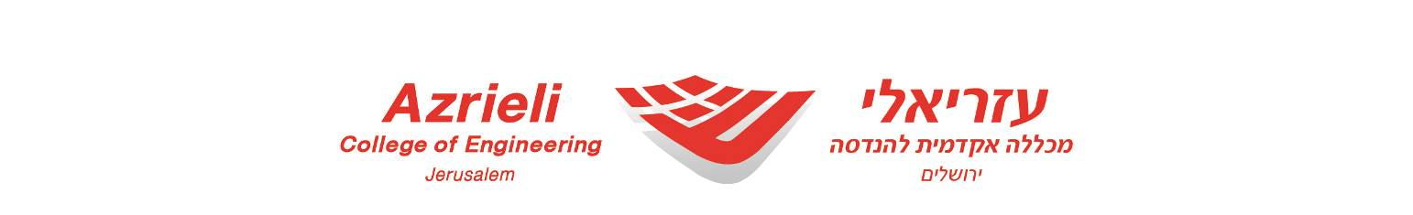

פרויקט גמר – תשע"ח
הפרדה מינימלית ומאוזנת של קודקודים ברכיב קשירות
Minimal balanced node separator
מאת: עמרי מזרחי
מנחה אקדמי: ד"ר יהודה חסין

Slide 2
מטרת הפרויקט:
בהינתן בעיה שבה זמן הריצה תלוי בגודל רכיב הקשירות הגדול ביותר בגרף.
אנו ננסה לפרק את רכיב הקשירות הגדול ע"מ להקטין את זמן הריצה.
כדי לפרק את רכיב הקשירות נשתמש במאמר קיים, מאמר זה מאפשר לנו לדעת איזה קודקודים כדאי להוריד ע"מ שרכיב הקשירות, שגודל האלגוריתם תלוי בו , יתפרק באופן מאוזן.
עבודה משותפת עם הפרויקט של עדי טיירי שבו זמן הריצה תלוי הפירוק רכיב הקשירות הגדול ביותר בגרף

Slide 3
רקע:
הבעיה- בהינתן נוסחת SAT חיובית יש למצוא מודל מינימלי לנוסחה .
לאחרונה הציעו אלגוריתם המוצא מודל מינימלי שזמן הריצה שלו תלוי בגודל רכיב הקשירות הגדול ביותר.
כל נוסחה ניתנת להמרה לגרף, מתברר שבהרבה בעיות קשות כל הגרף הוא רכיב קשירות אחד גדול. אנו ננסה לפרק את רכיב הקשירות הגדול בצורה מאוזנת ככל שניתן ע"מ להקטין את זמן הריצה.

Slide 4
מבוא
בפרויקט זה נתייחס לבעיית הSAT - או בעברית בעיית הספיקות שהיא בעיית הכרעה שהוכחה כ- NP שלמה (קוק-לוין) משמעות זו היא שלא קיימת לבעיה זו אלגוריתם שפותר אותה בזמן שאינו מעריכי.
הבעיה של חישוב מודלים מינימלים היא בעיה הקשורה באופן ישיר לבעיית ה SAT המכריעה עבור סט לוגי של חוקים T האם קיימת לו השמה מספקת, ז"א האם קיימים ערכים בוליאניים שנוכל לשים במשתנים ונקבל ב- T ערך אמת.

Slide 5
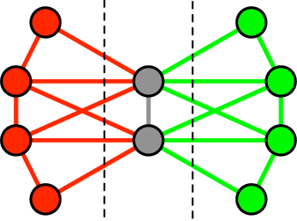
מהו סאפארטור ?
Vertex separator (ספארטור) - עבור תת קבוצה של קודקודים S, S ⸦V זה סאפארטור עבור קודקודים שאינם סמוכים a ו- b ,אם הסרת ה- S מהגרף מפרידה בין a ו- b לרכיבי קשירות נפרדים.
a
S
b

Slide 6
אתגרים:
פרויקט זה נועד לשפר את זמני הריצה המערכים של האלגוריתם למציאת מודל מינימלי בכך שנצליח לפרק את רכיב הקשירות הגדול ביותר, ולכן חשוב מאוד שנשתמש באלגוריתמים יעילים ככל הניתן.
שיפור אלגוריתם קיים אשר מוצא אילו קשתות כדאי להוריד מרכיב הקשירות ע"מ לפרק אותו, אולם המטרה שלנו היא מציאת קודקודים מתוך כל הקשתות אשר יפרקו את רכיב הקשירות בצורה מאוזנת.

Slide 7
פתרון:
שינוי היעוד של האלגוריתם בשביל שימצא קודקודים להוריד ולא קשתות ועדיין רכיב הקשירות יתפרק בצורה מאוזנת.

Slide 8
אלפא

Slide 9
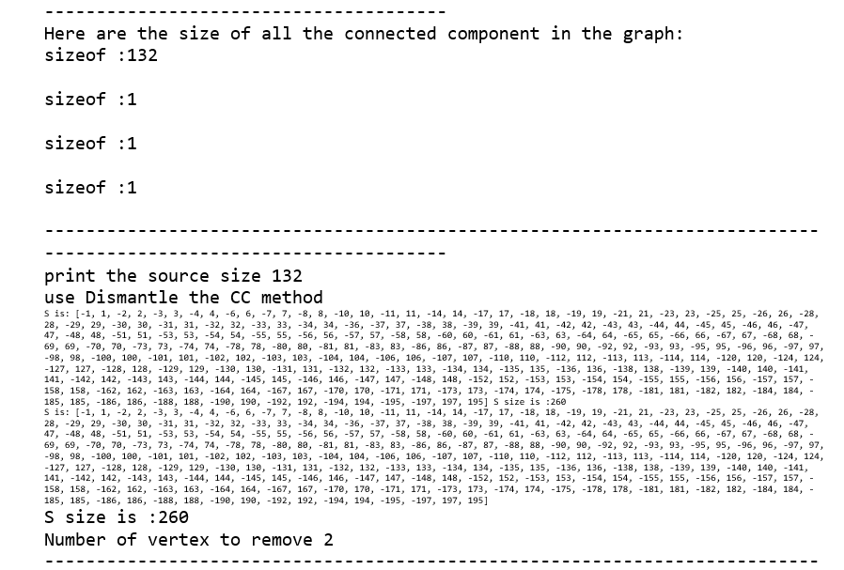
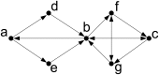

source
ניצור גרף סט החוקים בגודל 200 ונמצא את כל רכיבי הקשירות בגרף:
באיור נראה שמכיוון שגודל ה- $\frac{\left|source\right|}{|V|}>0.2$ נפעיל את האלגוריתם שמחזיר קודקודים לפירוק. לאחר ריצת האלגוריתם שמחזיר קודקודים לפירוק ניתן לראות שיש 130 קודקודים בS
ו 2- קודקודים בT- .
האלגוריתם יחזיר לכן 2 קדקודים שיפרקו את רכיב הקשירות. נציב את הקדקודים במערכת החוקים וניצור גרף חדש.
T
S

Slide 10
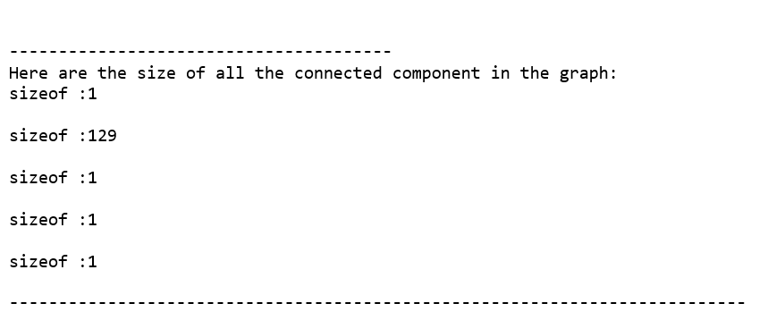
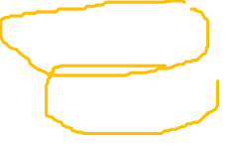
מעבר לאחר ההצבה בחוקים ייוצר הגרף הבא:
באיור רואים שהרכיב הגדול ביותר התפרק למספר רכיבים, ביניהם רכיבים עם 129 קודקודים ורכיבים עם קדקוד 1.

Slide 11
המשך הפרויקט:
בדיקות על מגוון של סטים של חוקים ומגוון צורות של רכיבי קשירות.
פירוק רכיב הקשירות בצורה מאוזנת יותר.
שינוי במבנה הנתונים בשביל לשפר זמני ריצה.

